Slide 1


¡Hola! Soy Chillo: usamos IA para planificar rutas y llegar antes que la llamada.
OPTIMIZACIÓN Y TRAZABILIDAD LOGÍSTICA
¿Cómo se entera una empresa de limpieza de que a un hospital le falta desinfectante?
Cuando el hospital llama. Ese día ya es tarde.
Equipo IstpetDev · Instituto Superior Tecnológico Traversari
HACKATHON EXPO CLEAN 2026 · RETO 1

Slide 2
EL CASO
HACKATHON EXPO CLEAN 2026 · RETO 1 · 02
Los mismos pedidos, tres maneras de atenderlos
A
Un solo viaje
Flota propia: todo en un recorrido
4 pedidos
6 entregas críticas
Hospitales y otros clientes
Quito, datos sintéticos
B
Los críticos primero
Flota propia: lo crítico sale en el primer turno
C
Operador contratado
Un transportista externo cubre todo
El problema: hoy se decide mirando kilómetros. Lo que cuesta de verdad: personal, combustible, descarga y producto que se daña.
¿Cuál conviene?
Fuente: ensayo técnico #285 (demo-quito-planificacion): 4 pedidos, 6 entregas críticas; opciones A, B y C de 02-suggest-pitch-abc.json · matriz P-02, P-04, P-05. Escenario sintético: no son clientes ni operaciones medidas.

Slide 3
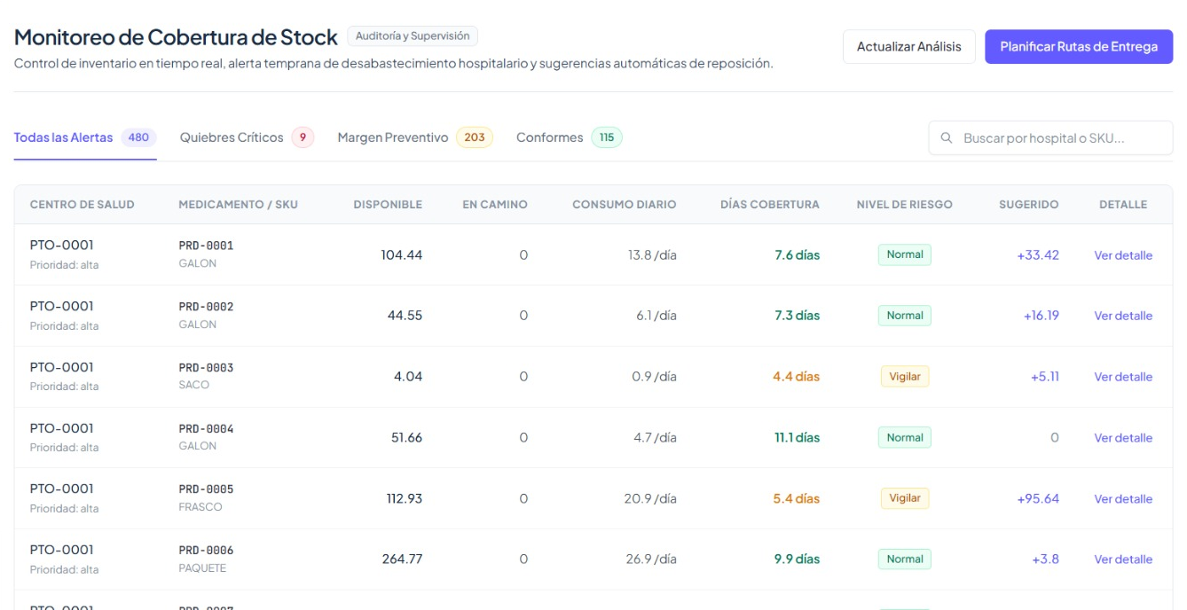

PROTOTIPO / DEMO · DETECTAR
HACKATHON EXPO CLEAN 2026 · RETO 1 · 03
El aviso llega antes que la llamada
Monitoreo de cobertura
Cada punto con sus días de cobertura, su nivel de riesgo y la cantidad sugerida para reponer.
El planificador sabe qué punto atender primero.
Fuente: pantalla Monitoreo de cobertura de stock (captura del 17-oct); cálculo de cobertura A-04. Datos sintéticos.

Slide 4

ANEXO 5.7 · PROTOTIPO / DEMO
HACKATHON EXPO CLEAN 2026 · RETO 1 · 04
La más barata no fue la mejor
DATOS SINTÉTICOS
Ensayo técnico del motor · escenario sintético de Quito
A · Flota propia
B · Propia, críticos primero
C · Operador contratado
Una ruta no es solo kilómetros: también es quien descarga.
Críticos a tiempo
83 % (5 de 6)
100 % (6 de 6)
100 % (6 de 6)
Costo frente a A
base
+20,7 %
+15,6 %
Puntaje del motor
81,7
89,1
90,8
Costo total estimado
USD 57,89
USD 69,89
USD 66,90
Recomendación del motor: C. Por un 15,6 % más que A, cumple el 100 % de los críticos; frente a B, que también cumple, cuesta un 4,3 % menos. La más barata no siempre es la mejor. El planificador decide.
Fuente: ensayo técnico #285 (PR #295, 1585ab7), 02-suggest-pitch-abc.json · demo-quito-planificacion, corrida local 17-oct · 4 pedidos, 6 entregas críticas, 55,9 km · diésel USD 3,11/gal (Primicias, 12-oct) · matriz P-02.

Slide 5
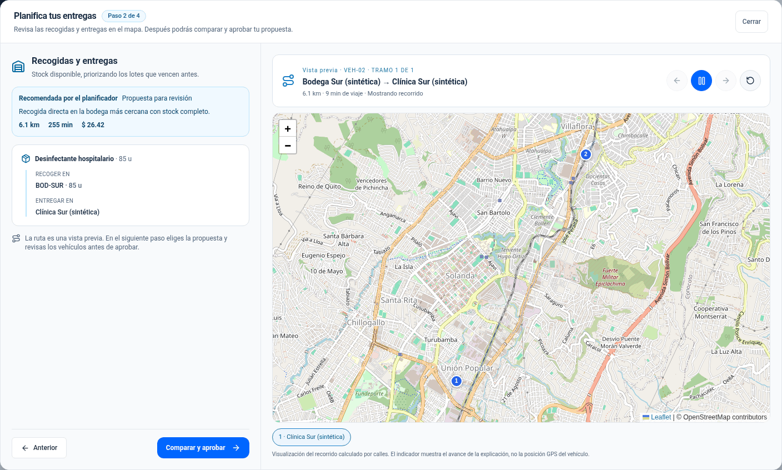
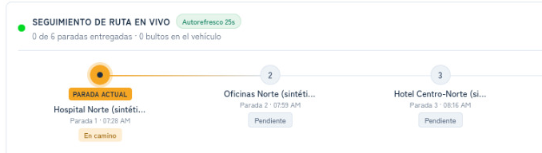
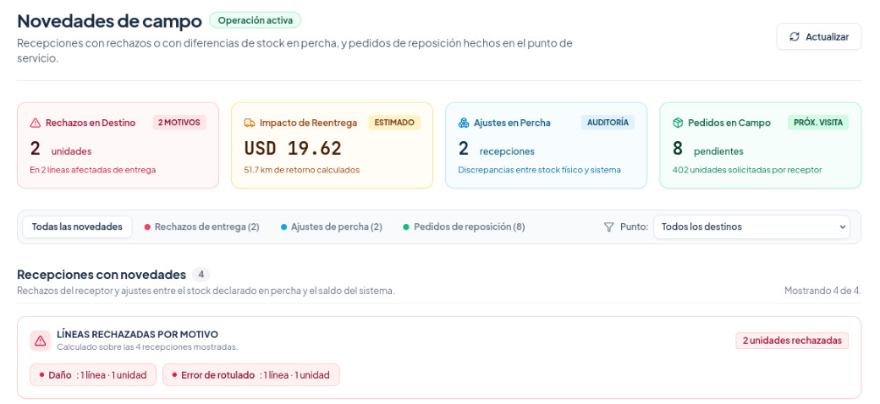
PROTOTIPO / DEMO · ENTREGAR Y PROBAR
HACKATHON EXPO CLEAN 2026 · RETO 1 · 05
Elegida la opción: ruta aprobada y entrega con prueba
Cada caja viaja con QR y cada rechazo queda con su motivo.
Fuente: pantallas Planificar rutas, Rutas y Novedades de campo (capturas del 17-oct); escenario sintético de Quito, Bodega Sur · VEH-02. Sin tráfico en vivo; el impacto de reentrada es una estimación del sistema.

Slide 6
INNOVACIÓN
HACKATHON EXPO CLEAN 2026 · RETO 1 · 06
A la entrega le ponemos costo completo
El problema, según el sector
Con IstpetDev
Se repone por calendario o por urgencia.
La entrega se decide mirando kilómetros.
Nadie puede probar qué se entregó.
Avisa antes de que el cliente llame.
Decide con costo completo: personal, combustible, descarga y merma.
Deja la entrega comprobable, caja por caja.
El motor calcula, la IA explica, la persona decide.
Mismos datos, mismo resultado. La IA no inventa cifras y, si falla, hay una explicación de respaldo.
Fuente: matriz A-02 (hipótesis del sector), A-06, A-08, A-10, A-11 y A-12 (run n8n 292, respaldo sin IA). Lo del sector es lo que escuchamos, no una medición.

Slide 7
VALIDACIÓN
HACKATHON EXPO CLEAN 2026 · RETO 1 · 07
Lo que hay, sin humo
CONSTRUIDO
PROBADO
SIGUIENTE FASE
• Inventario con alertas
• Motor de rutas y costo de servir
• Agente IA con n8n
• Custodia con QR y captura sin señal
• Motor y comparación A/B/C en un ensayo técnico con escenario sintético de Quito
• Corrida registrada del agente, incluida su caída al respaldo
• Usarlo en una empresa real: cargar sus datos y medir contra su línea base
• Llevar la comparación A/B/C a producción
Preferimos mostrarles lo que funciona de verdad que prometer lo que no hemos medido.
Fuente: matriz de afirmaciones P-02, P-04, P-05, A-03, A-11, A-12, A-13, A-15, A-21 y #198. Escenario sintético de Quito: 40 puntos, no son clientes.

Slide 8
IMPACTO Y MODELO
HACKATHON EXPO CLEAN 2026 · RETO 1 · 08
Lo medimos en un piloto, contra una línea base
Faltantes que se descubren tarde
01
Cómo llega
Menos quiebres que llegan por llamada del cliente
Sin hardware nuevo: web y el teléfono del conductor.
Implementación inicial más suscripción; el precio se valida en el piloto.
Si falta un dato, dice «sin dato».
Entregas críticas a tiempo
02
Cuántas llegan dentro de la ventana acordada
Costo real de cada entrega
03
Con su desglose, antes y después
Los indicadores alimentan informes ejecutivos: ya tenemos la sección Reportes.
Fuente: matriz A-21 (sin ahorro prometido), A-26 y A-30 (costo y precio por validar), A-31 (modelo), P-07 (indicadores en curso); pantalla Reportes (código en develop, sin ensayo de la escena). Sujeto a validación.

Slide 9
PRÓXIMO PASO
HACKATHON EXPO CLEAN 2026 · RETO 1 · 09
Un piloto con una empresa de limpieza
¿Lo validamos juntos? ¡Kikirikí!
Una buena cotización suma el costo completo. Nosotros se lo ponemos a la entrega.
Línea base
01
Indicadores
02
Su empresa
03
Medir el punto de partida
Acordados con la empresa
Cargar sus datos y operar
Buscamos una empresa de limpieza para ese piloto.
Fuente: matriz A-21, A-32 y P-02. Propuesta sin contraparte confirmada; sujeta a validación.

